Slide 1
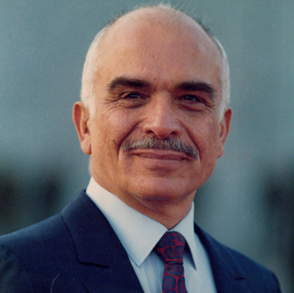
الملك الحسين بن طلال (الملك الباني)

Slide 2
نبذة عن حياة الملك الحسين بن طلال
وُلد جلالة الملك الحسين بن طلال في عمّان في 14 تشرين الثاني 1935، حيث تلقّى علومه التربوية والعسكرية في مدارس الأردن وفي الخارج.
اعتلى عرش المملكة الأردنية الهاشمية في 11 آب 1952، وتولّى سلطاته الدستورية في 2 أيار 1935، في ظروف عربية ودولية حرجة ودقيقة.
توُفِّيَ في 7 شباط 1999.

Slide 3
أهم إنجازات الملك الحسين بن طلال
استطاع جلالته أن يحقق أعلى مستويات النهوض، بخاصة في المجالات السياسية والاقتصادية والاجتماعية، وَلذلك سمِّي بالملك الباني.
عمل جلالته على تحسين المستوى المعيشي للمواطن، انسجاماً مع الشعار الذي رفعه "الإنسان أغلى ما نملك”.
أولى جلالته القواتِ المسلحة الأردنية/ الجيش العربي اهتماماً خاصاً، وقد سطر منتسبوها في معركة الكرامة الخالدة، في 21 آذار .

Slide 4
أهم إنجازات الملك الحسين بن طلال
‫كان الأردن من المؤسسين لجامعة الدول العربية، وأدى جلالة الملك الحسين دوراً محورياً في وحدة الصف والعمل العربي المشترك ودعم القضايا العربية، خاصة القضية المركزية؛ فلسطين.
صدر لجلالة الملك الحسين كتابان هما: "حربنا مع إسرائيل" و"مهنتي كملك".

Slide 5
شكرًا لكم
الطالب: هاشم صوالحه
الصف: الخامس ”ز“
مشروع الشهر الثالث لمادة الإجتماعيات
المصدر: الديوان الملكي الهاشمي
www.rhc.jo

